Slide 1
Monitoramento de Vacinas
Instituto Federal da Bahia – Campus Vitória da Conquista
Randler Ferraz e Ramon Maciel

Slide 2
Agenda
Contextualização
Desafios Encontrados
Biblioteca/Framework
Resultados obtidos
Conclusões

Slide 3
Contextualização
Esse tipo de medicamento deve ser armazenado em ambiente controlado, principalmente as vacinas fotossensíveis, já que o custo de produção e distribuição em massa é relevante além do agravante de algumas serem altamente perecíveis.
O Sistema deve monitorar o ambiente onde a vacina está armazenada. Informar, no navegador, a temperatura, umidade do ar e luminosidade em tempo real.

Slide 4
Desafios Encontrados
Conviver com Tomcat
Encontrar componentes primefaces que faziam sentido na aplicação
Extração dos dados recebidos
Implantação do Carousel do primefaces

Slide 5
Biblioteca/Framework
JNA
JSF 2.2
PrimeFaces
DHT-11

Slide 6
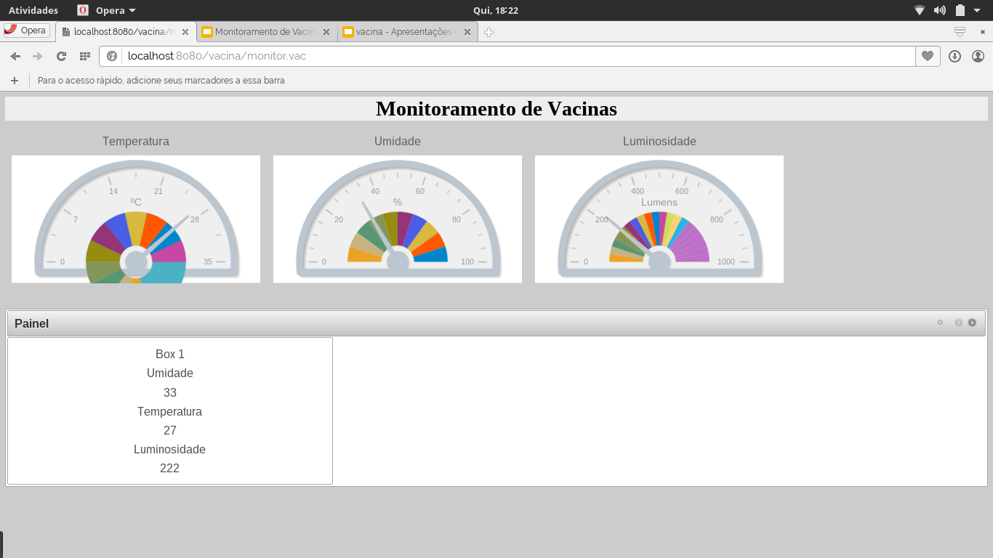
Resultados Obtidos

Slide 7
Conclusões
Divisão da parte Web e processamento bem definida.
Informações captadas nos sensores podem ser utilizadas de diversas maneiras.

